Slide 1

Выпускается с 2005 года
2 тома
168 видов животных,
182 вида растений

Slide 2
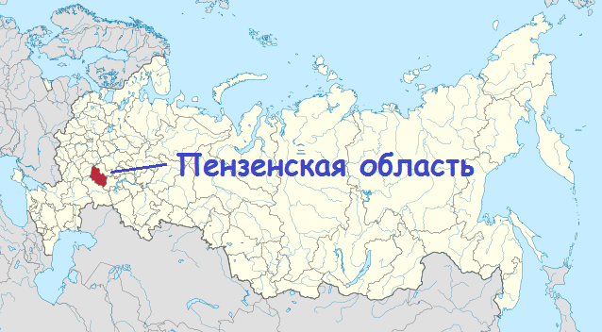
пензенская область на карте России

Slide 3
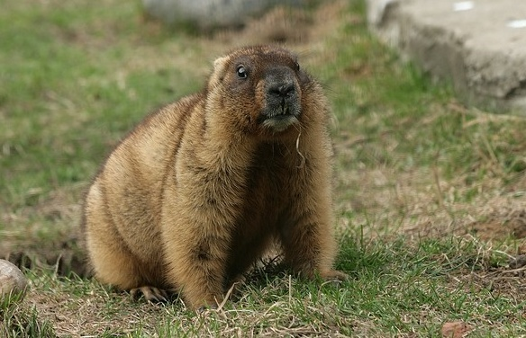
млекопитающие красной книги степной сурок байбак

Slide 4
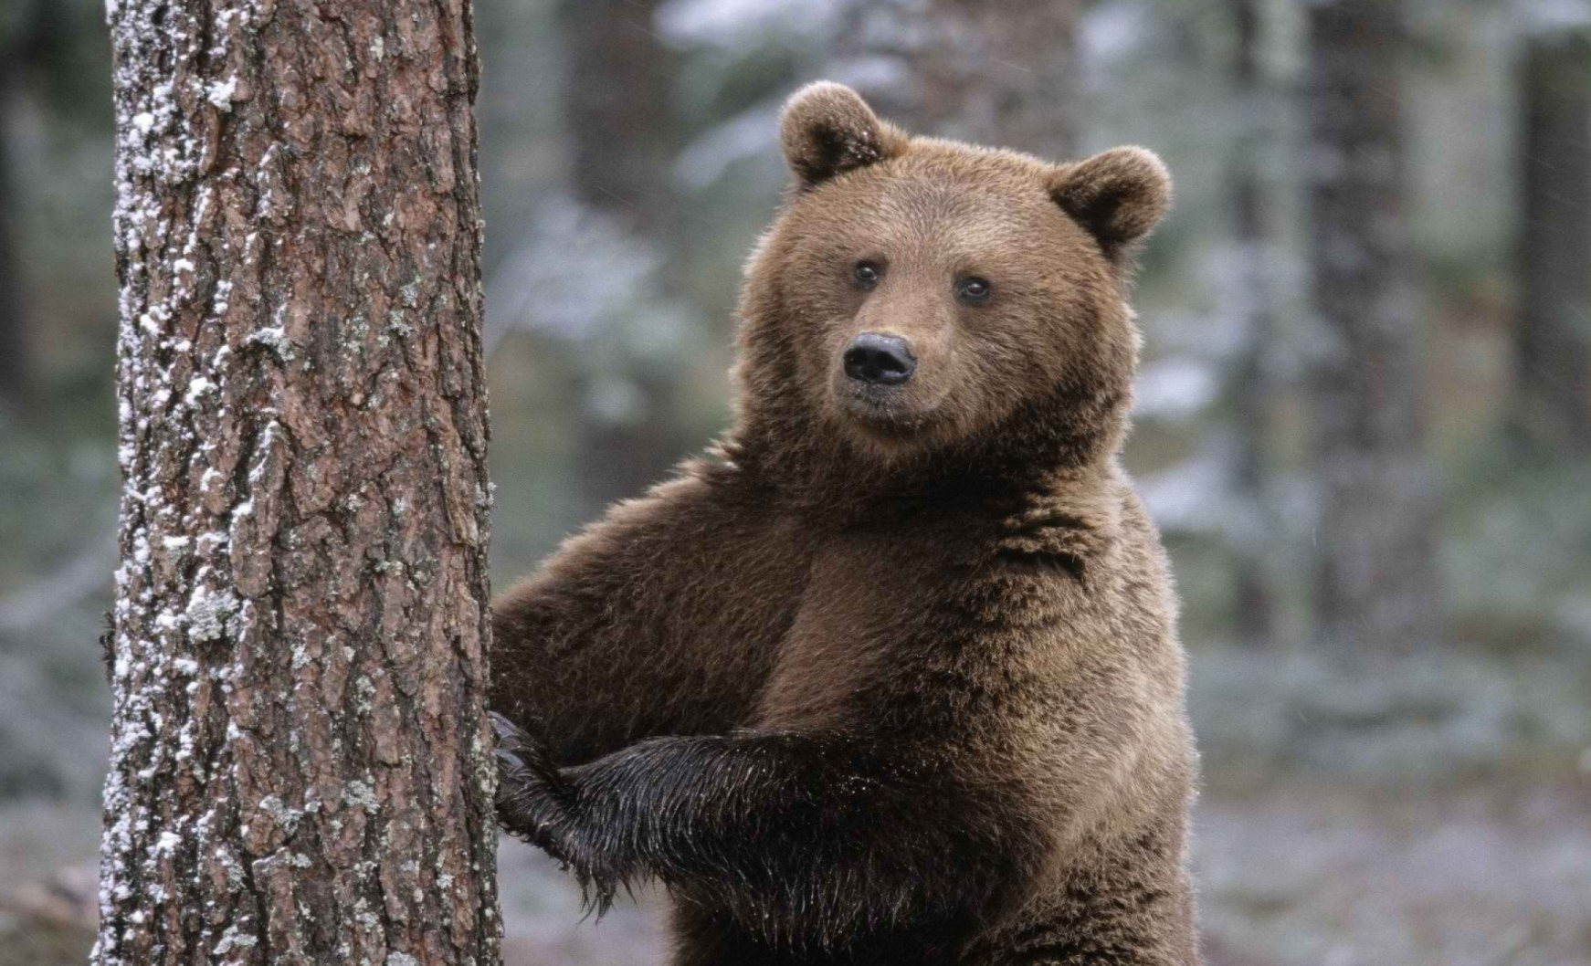
бурый медведь хозяин леса редкий вид

Slide 5
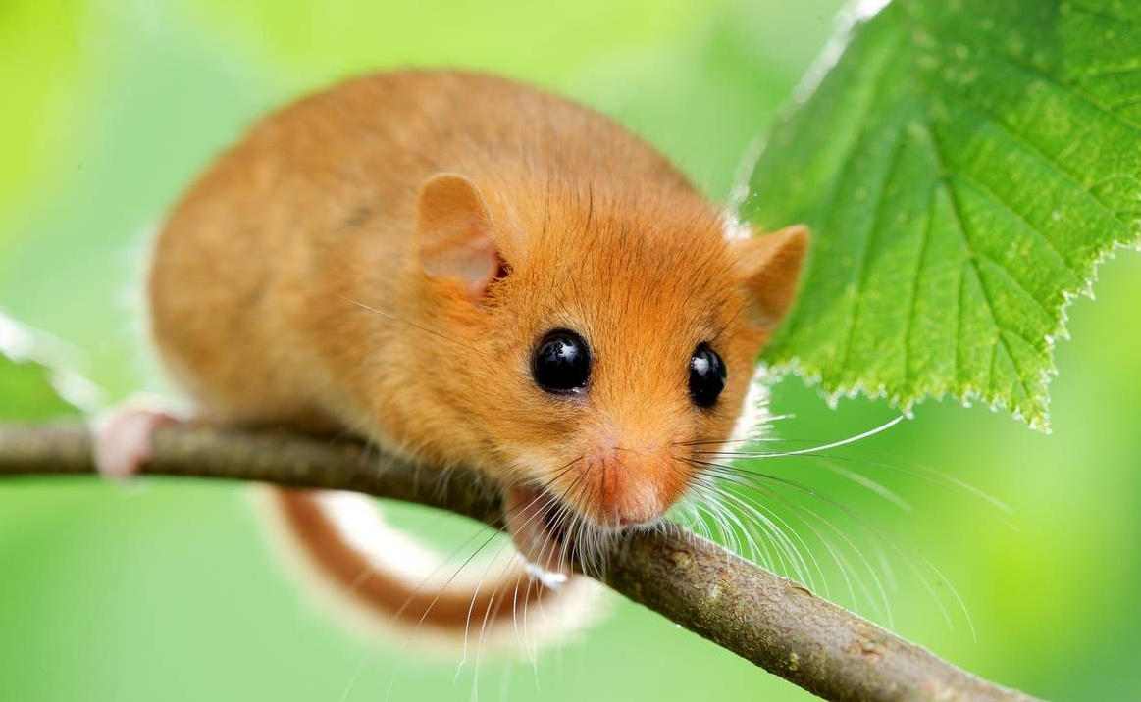
орешниковая соня мышка, похожая на белку уязвимый вид

Slide 6
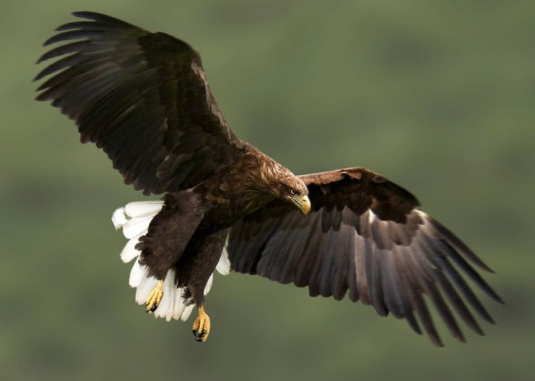
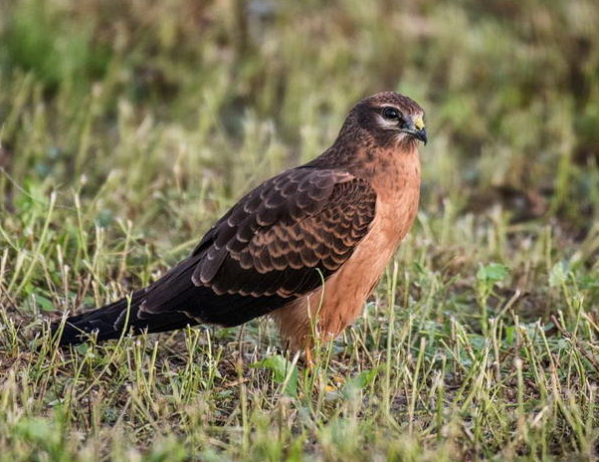
Птицы пензенской области
орлан-белохвост
Самый крупный хищник
Редкий Вид
луговой лунь
Редкий хищный вид

Slide 7
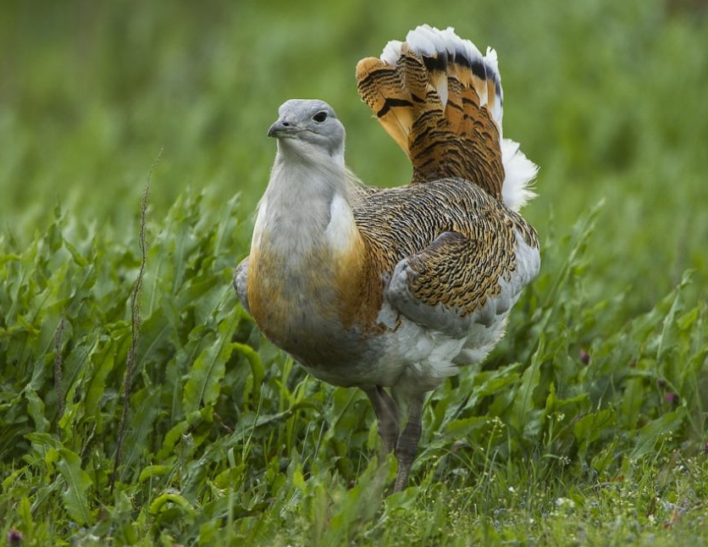
дрофа вид под угрозой исчезновения

Slide 8
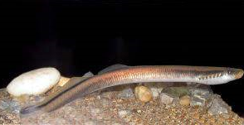
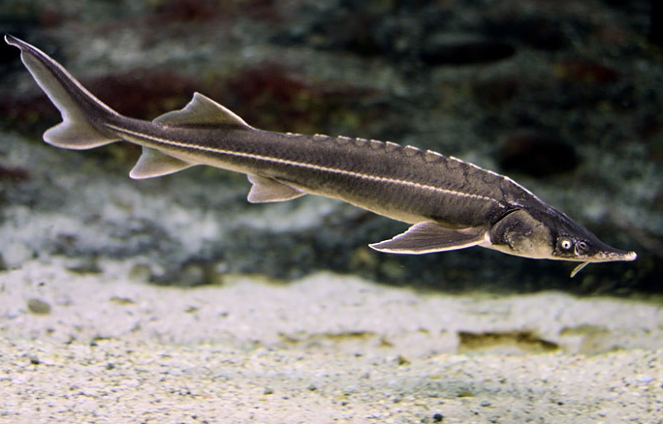
рыбы красной книги пензенской области
украинская минога
Редкий вид
стерлядь
Редкий
промысловый
вид

Slide 9
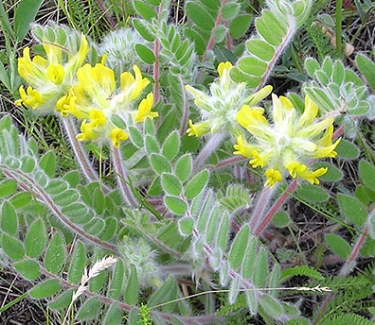
Растения красной книги
астрагал шерстистоцветковый
редкий вид

Slide 10
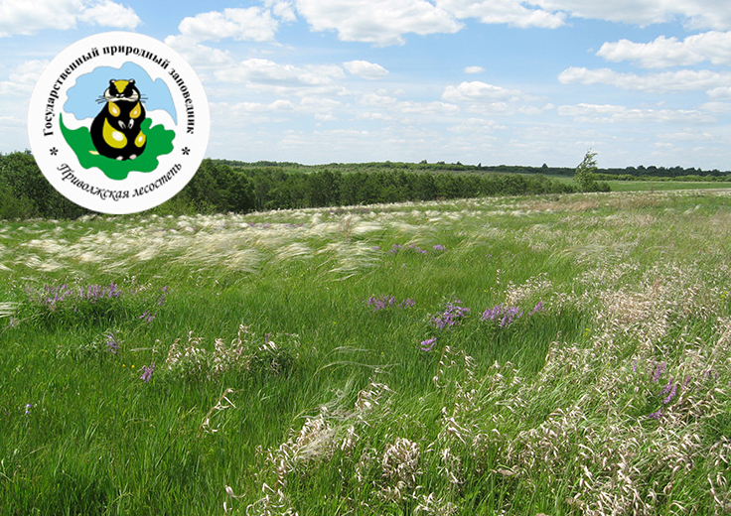
приволжская лесостепь природный заповедник

